Slide 1
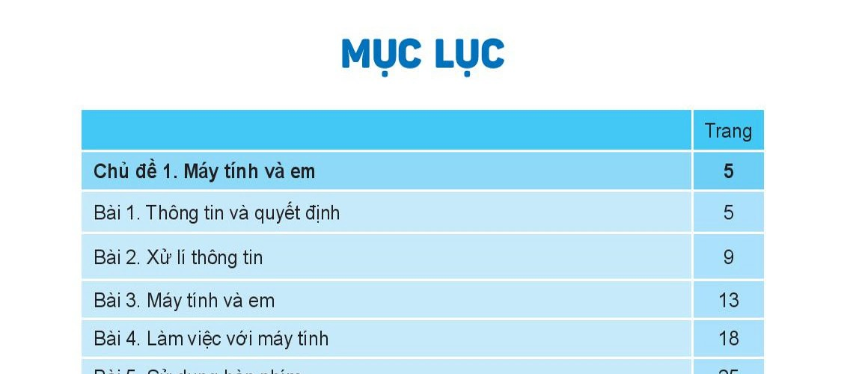
Bài 2. Xử lí thông tin 🧠
Tin học • Lớp 3 • Bài 2

Slide 2
LỚP 3 • BÀI 2. XỬ LÍ THÔNG TIN
Bộ não chúng ta xử lý thế nào?
Khi nhìn thấy đèn giao thông chuyển sang màu đỏ:
Em sẽ làm gì?
Đó chính là quá trình xử lý thông tin đấy!

Slide 3
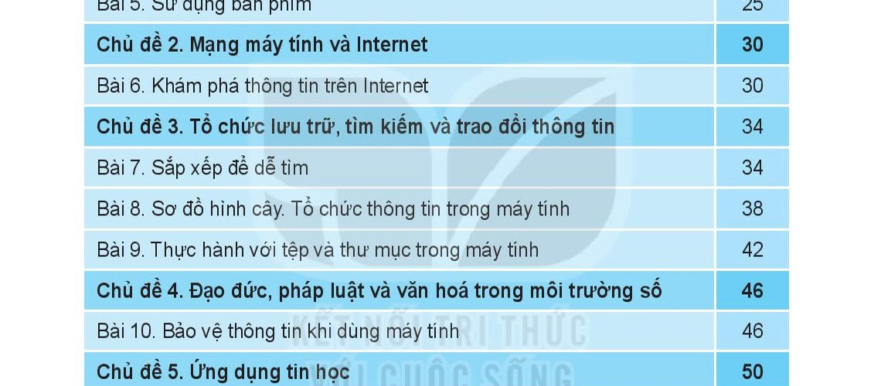
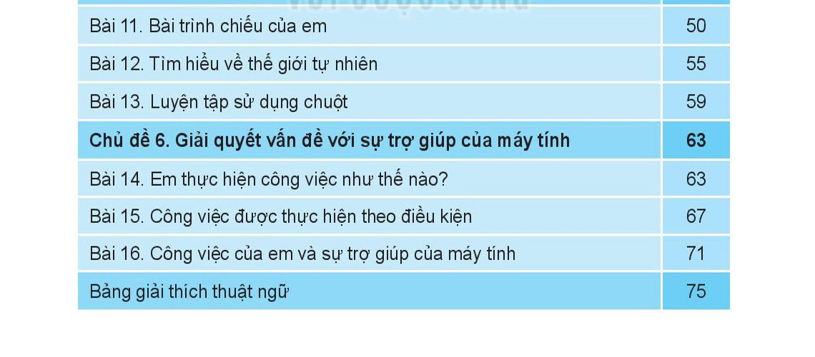
LỚP 3 • BÀI 2. XỬ LÍ THÔNG TIN
Con người xử lý thông tin
Tiếp nhận thông tin qua giác quan (mắt, tai, mũi...)
Bộ não suy nghĩ, phân tích và xử lý
Đưa ra quyết định hoặc hành động phù hợp

Slide 4
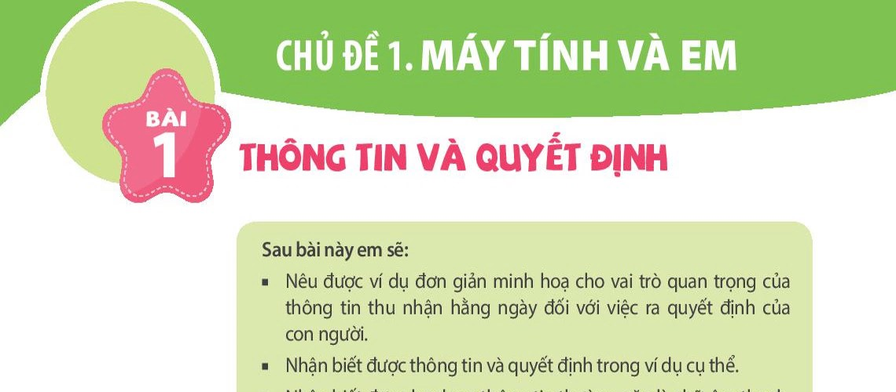

LỚP 3 • BÀI 2. XỬ LÍ THÔNG TIN
Máy tính xử lý thông tin
Thu nhận thông tin vào (Input: bàn phím, chuột)
Bộ xử lý CPU tính toán và xử lý dữ liệu
Xuất kết quả ra ngoài (Output: màn hình, loa)

Slide 5
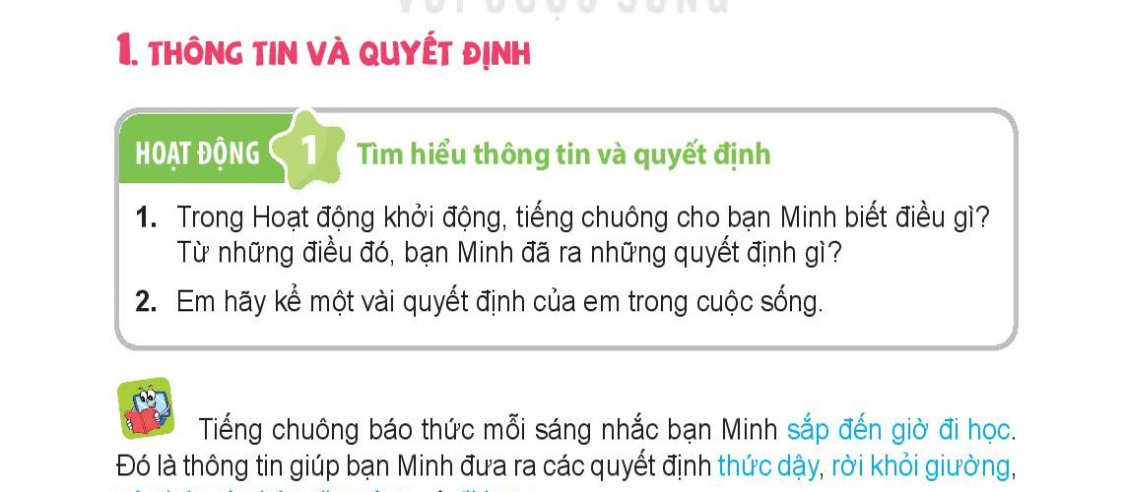
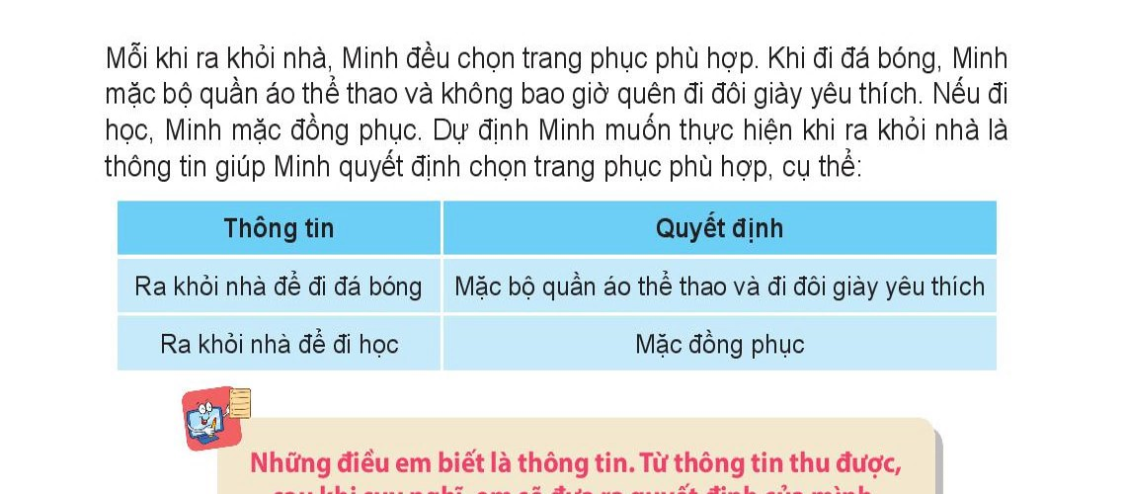
LỚP 3 • BÀI 2. XỬ LÍ THÔNG TIN
So sánh Não người ↔ Máy tính
Bộ não con người: sáng tạo, cảm xúc, linh hoạt
Máy tính: tính toán cực nhanh, chính xác, không mệt mỏi
Con người điều khiển máy tính phục vụ cuộc sống

Slide 6
LỚP 3 • LUYỆN TẬP
Phân tích ví dụ!
Xác định 3 giai đoạn xử lý thông tin:
Nghe tiếng chuông báo thức (Thông tin vào)
Bộ não biết đã đến giờ dậy (Xử lý)
Thức dậy chuẩn bị đi học (Kết quả)

Slide 7
LỚP 3 • THỬ THÁCH
Trò chơi: Thần đồng tính nhanh!
Thi đấu giữa Não người & Máy tính:

Slide 8
Tóm tắt kiến thức
Quá trình xử lý: Tiếp nhận -> Xử lý -> Quyết định
Bộ não xử lý thông tin của con người
CPU là bộ não xử lý thông tin của máy tính

Slide 9
Bài học kết thúc!
BTVN: Tìm 2 ví dụ về xử lý thông tin
trong sinh hoạt hàng ngày của em!

